Slide 1
Lecture 5: Static CMOS Logic Circuit

Slide 2
Outline
Construction of Static CMOS Logic Gate
Static CMOS Logic Circuit Delay and Power Analysis
Static CMOS Logic Circuit Advanced Delay Analysis
Intermediate Capacitance
Delay Optimization

Slide 3
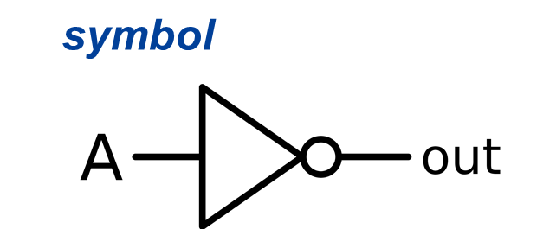
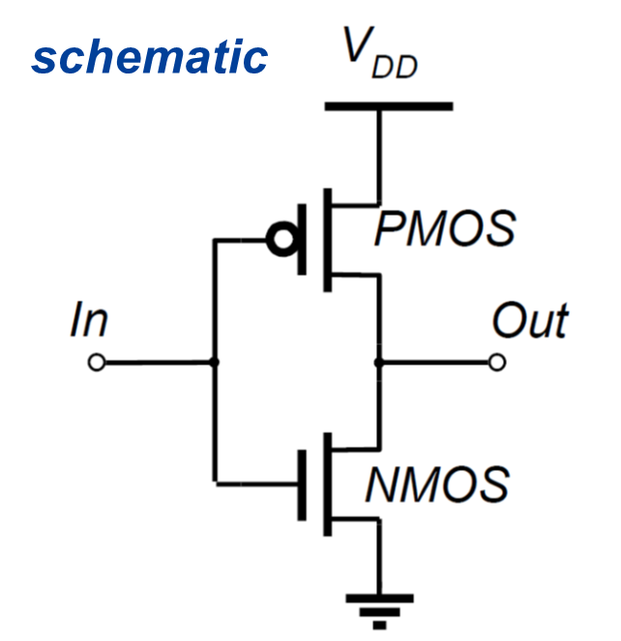
Overview
Inverter
DC Characterizations – VTC
Propagation Delay
Power Consumption
Design Optimization
combination
Logic Gate
Notes:
我们在前两章讲了CMOS反相器的相关特性，包括它的电压传输特性曲线要怎么构建、传输时延和功耗的计算、以及我们怎么去优化它的时延和功耗
我们之前也说到，将CMOS反相器组合之后我们就可以实现逻辑门的功能

Slide 4
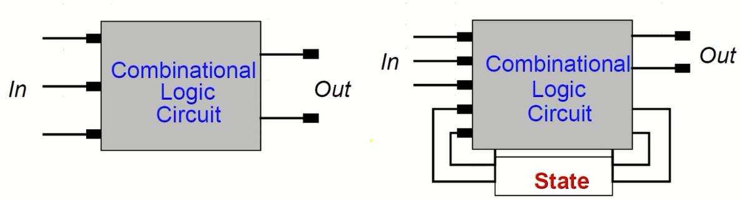
Combinational vs. Sequential
Combinational
Output = f(In)
Sequential
Output = f(In, State)
Notes:
我们的电路主要可以分为组合逻辑电路和时序逻辑电路
组合逻辑电路的输出只受输入值的影响，在不同时钟周期，如果接受相同的输入，输出都会是一样的
而时序逻辑电路的输出除了受输入值影响，还受到上一状态反馈值的影响，也就是说，在不同状态下，即使是输入相同，输出也可能是不同的
我们在这一章将先讨论组合逻辑电路，时序逻辑电路将在之后的章节进行研究

Slide 5
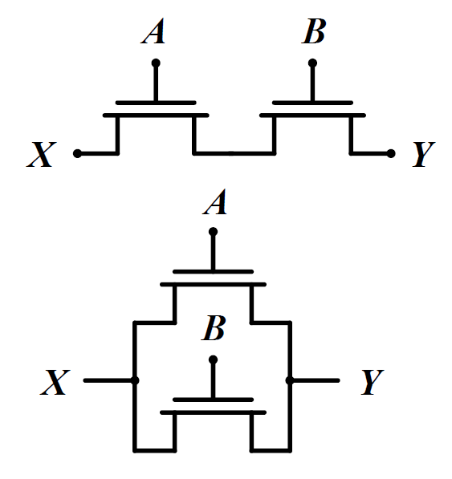
NMOS Transistors in Series/Parallel
Transistor ↔ switch controlled by its gate signal
NMOS switch opens when switch control input is HIGH
𝒀 = 𝑿 when 𝑨 AND 𝑩
𝒀 = 𝑿 when 𝑨 OR 𝑩
Notes:
晶体管可以进行串联或者并联，从而实现不同的逻辑功能
当NMOS的GATE端为高电平时，它导通
当我们将NMOS进行串联时，可以发现只有两个NMOS的输入都为高电平时，它们都导通，此时X和Y之间有一条低电阻的通路，因此此时实现了一个A AND B与的功能
当我们将NMOS进行并联时，可以发现当两个NMOS的输入至少有一个为高电平时，X和Y之间就有低电阻的通路，因此此时实现了一个A OR B或的功能

Slide 6
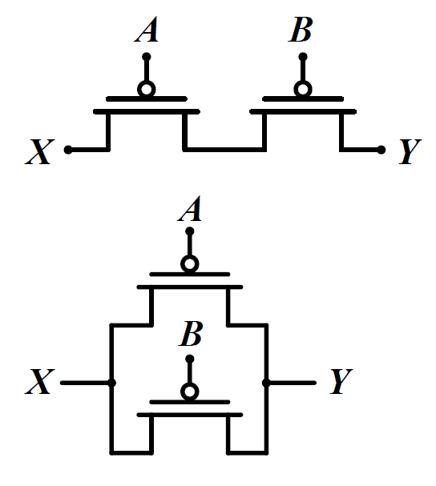
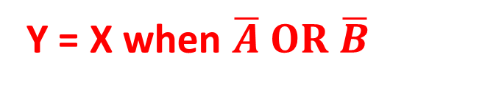
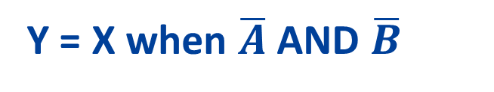
PMOS Transistors in Series/Parallel
Transistor ↔ switch controlled by its gate signal
PMOS switch opens when switch control input is LOW
Y = X when $\overline{A}$AND $\overline{B}$
Y = X when $\overline{A} OR$ $\overline{B}$
Notes:
当PMOS的GATE端为低电平时，它导通，即实现非的功能
当我们将PMOS进行串联时，可以发现只有两个PMOS的输入都为低电平时，它们都导通，此时X和Y之间有一条低电阻的通路，因此此时实现了一个A非 AND B非的功能
当我们将PMOS进行并联时，可以发现当两个PMOS的输入至少有一个为高电平时，X和Y之间就有低电阻的通路，因此此时实现了一个A非 OR B非的功能

Slide 7
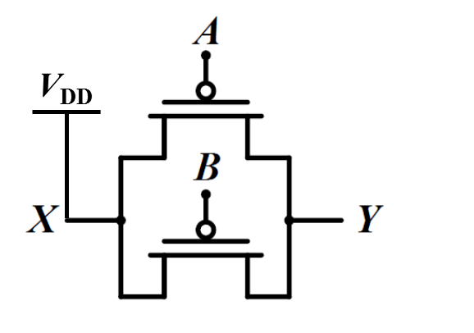
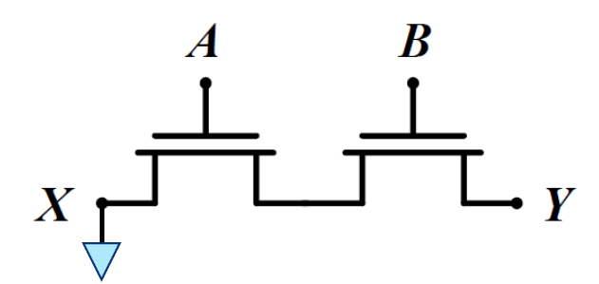
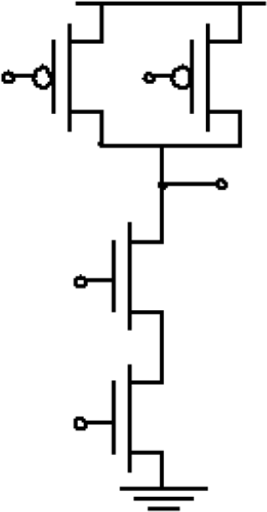
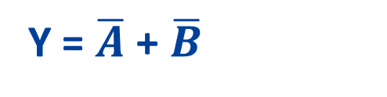
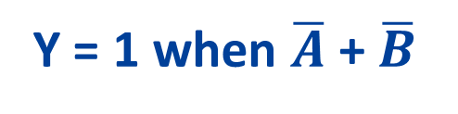
Static CMOS NAND Logic Gates
^{V}DD
A
B
𝒀 = 𝑨 ∙ 𝑩
𝒀 = 𝟎 when 𝑨 ∙ 𝑩
Y = 1 when $\overline{A}$ + $\overline{B}$
A
𝒀 = 𝑨 ∙ 𝑩
Y = $\overline{A}$ + $\overline{B}$
B
Apply DeMorgan’s Theorems
𝒀 = 𝑨 ∙ 𝑩
2-input NAND
Notes:
我们将串联NMOS的X端接地，那么当AB都为高电平时，Y直接接到地，即输出为0，所以它针对Y=0实现了Y=AB非的功能
我们将并联PMOS的X端接VDD，那么当AB有一个为低电平时，Y可以通过低电阻接到VDD，即输出为1，所以它的功能为Y=A非+B非，
利用迪摩根定律，将每一个符号取反，而后将串联变为并联，并联变为串联，最后整体取反，可以化简为Y=AB非，所以它针对Y=1实现了Y=AB非的功能
接下来我们将这两个电路串联，组合为右边的形态。可以发现当AB都为高电平时，下半电路导通，上半电路断开，Y直接接地，输出为0
其他情况下半电路断开，上半电路导通，Y接到VDD，输出为1
所以它完整实现了Y=AB非的功能，这就是一个2输入的NAND门

Slide 8
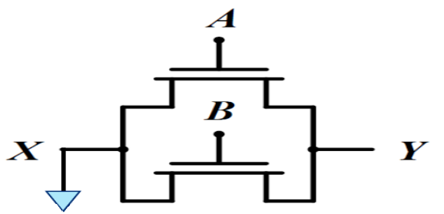
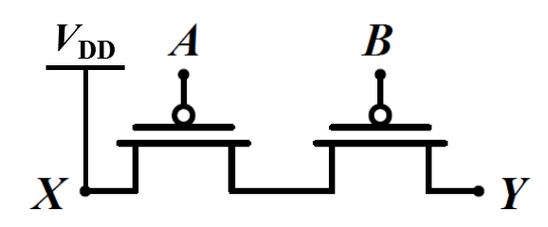
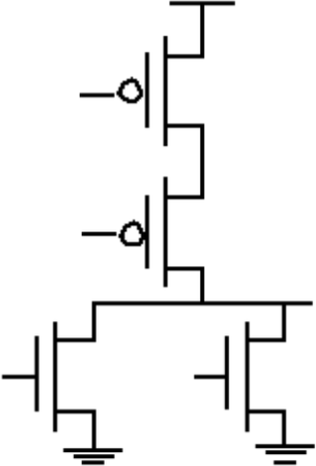
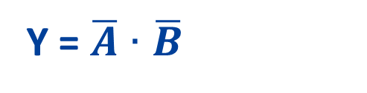
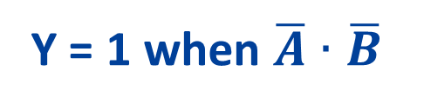
Static CMOS NOR Logic Gates
^{V}DD
A
𝒀 = 𝟎 when 𝑨 + 𝑩
Y = 1 when $\overline{A}$ ∙ $\overline{B}$
B
𝒀 = 𝑨 + 𝑩
𝒀 = 𝑨 + 𝑩
Y = $\overline{A}$ ∙ $\overline{B}$
A
B
Apply DeMorgan’s Theorems
𝒀 = 𝑨 + 𝑩
2-input NOR
Notes:
我们将并联NMOS的X端接地，那么当AB有一个为高电平时，Y直接接到地，即输出为0，所以它针对Y=0实现了Y=A+B非的功能
我们将串联PMOS的X端接VDD，那么当AB都为低电平时，Y可以通过低电阻接到VDD，即输出为1，所以它实现了Y=A非B非的功能，利用迪摩根定律，可以化简为Y=A+B非，所以它针对Y=1实现了Y=A+B非的功能
接下来我们将这两个电路串联，组合为右边的形态。可以发现当AB都为低电平时，上半电路导通，下半电路断开，Y接到VDD，输出为1
其他情况上半电路断开，下半电路导通，Y直接接地，输出为0
所以它完整实现了Y=A+B非的功能，这就是一个2输入的NOR门

Slide 9
Example: NAND & NOR Logic Gates
2-input NAND
2-input NOR
^{V}DD
^{V}DD
A
A
B
𝒀 = 𝑨 ∙ 𝑩
B
A
𝒀 = 𝑨_{𝟏} ∙ 𝑨_{𝟐} ∙∙∙ 𝑨_{𝒏}
𝒀 = 𝑨 + 𝑩
n-input NAND
A
B
𝒀 = 𝑨_{𝟏} + 𝑨_{𝟐} ∙∙∙ +𝑨_{𝒏}
n-input NOR
n-input NAND can be constructed by the combination of #n PMOS in parallel to V_{DD} and #n NMOS in series to GND.
n-input NOR can be constructed by the combination of
#n NMOS in parallel to GND and #n PMOS in series to V_{DD}.
Notes:
同理，要实现一个n输入的NAND，我们可以在上半电路并联n个PMOS接到VDD，并在下半电路串联n个NMOS接到地
而要实现一个n输入的NOR，我们可以在上半电路串联n个PMOS接到VDD，并在下半电路并联n个NMOS接到地

Slide 10
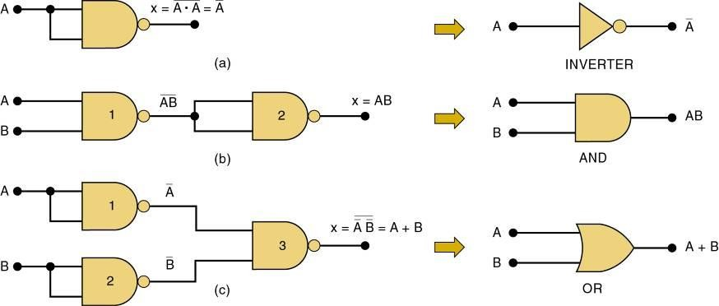
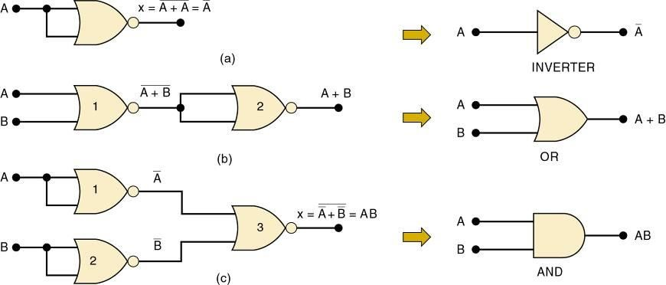
Other Static CMOS Logic Gates
All combinational logic circuits can be implemented by the combinations of static CMOS NAND and/or NOR gates!
Combination of NAND
Combination of NOR
Notes:
其他所有的组合逻辑电路我们都可以通过CMOS NAND和CMOS NOR组合而成
例如下图中我们分别通过NAND和NOR组成了反相器、AND和OR门

Slide 11

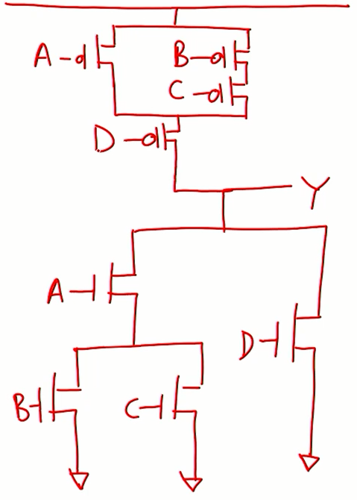
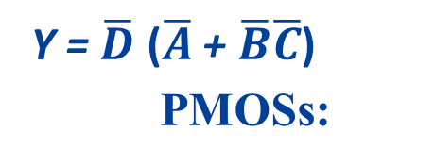
Example: Constructing a Complex Gate
𝒀 = 𝑫 + 𝑨(𝑩 + 𝑪)
Y = $\overline{D}$ ($\overline{A}$ + $\overline{B}\overline{C}$)
PMOSs:
Apply DeMorgan’s Theorems
𝒀 = 𝑫 + 𝑨(𝑩 + 𝑪)
NMOSs:
Notes:
我们再给一个例子，给定逻辑表达式，我们要如何通过NAND和NOR构建对应的门电路？
例如给定Y=D+A(B+C)非
因为下半电路由NMOS组成，输入不需要取反，所以我们首先构建下半的NMOS电路。
因为下半电路接地，所以将逻辑表达式整体的取反号去掉，而后可以发现是D和A(B+C)并联，后者对应是A和B+C串联，B和C并联
构建完下半电路后，我们再构建上半电路，我们可以通过迪摩根定律将整体取反号化简再进行构建，也可以根据已经构建好的下半电路，进行串并联转换从而构建
注意到由于上半的输入是接到PMOS，所以相当于已经取反了
因此我们根据迪摩根定律，可以画出D与(A+BC)串联，A与BC并联，B和C串联
最后将上下半电路都接到Y即可得到该逻辑门电路

Slide 12
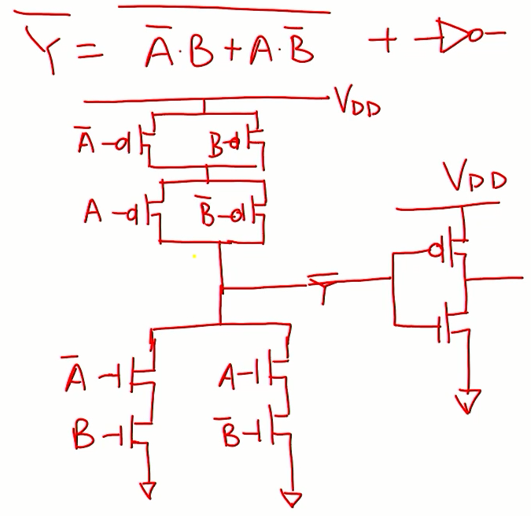
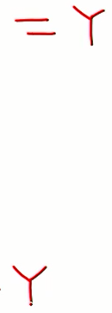
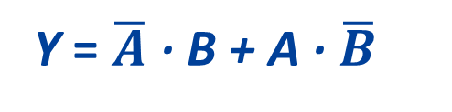
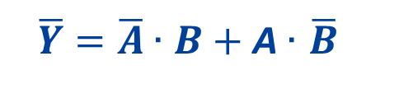
Example: Constructing XOR Gate
KEY: Apply Standard SOP(Sum Of Product) Process for Y
Static 2-input XOR Gate
 | A | B | Y
 | 0 | 0 | 0
 | 0 | 1 | 1
 | 1 | 0 | 1
 | 1 | 1 | 0
1
1
Y = $\overline{A}$ ∙ B + A ∙ $\overline{B}$
$\overline{Y}$ = $\overline{A}$ + 𝑩 ∙ A ∙ $\overline{B}$
Notes:
我们也可以根据真值表来构建逻辑电路
利用Sum Of Product方法，我们可以写出真值表对应的逻辑表达式
对于Y，当A为0，B为1或A为1，B为0时，输出为1，所以它的逻辑表达式为A非B+AB非
我们习惯从下半开始构建电路，所以先将两边取反，得到整体取反的逻辑表达式，表示接地
此时得到的是$\overline{Y}$ ，所以我们需要在输出端加上一个反相器
在下半的NMOS电路中，我们根据公式$\overline{A}$ ∙ B + A ∙ $\overline{B}$，分别将与串联，而后将这两条串联电路并联
在上半的PMOS电路中，我们利用迪摩根定律将已经构建好的下半电路进行串并联转换，即可得到（$\overline{A}$+B）与 （A + $\overline{B}$）串联，其中 $\overline{A}$与B并联，A 与 $\overline{B}$ 并联
最后将两个电路都接到反相器，即可得到对应的逻辑电路
需要注意的是，这里输入端的$\overline{A}$和$\overline{B}$都是通过A、B接反相器得到的，所以只有两个输入

Slide 13
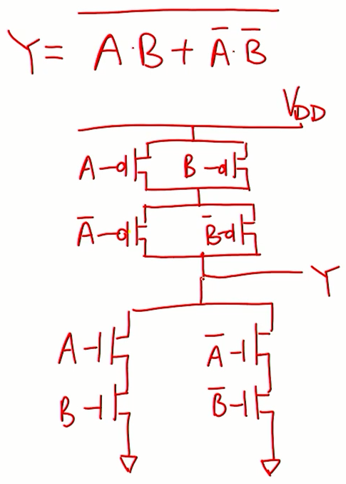
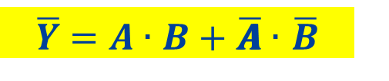
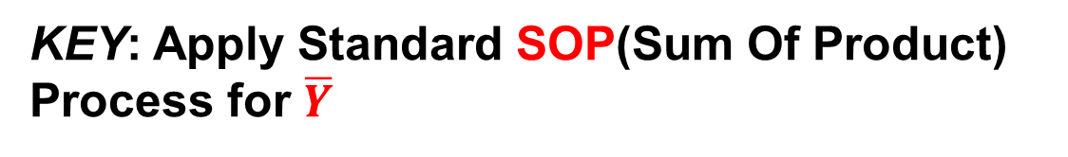
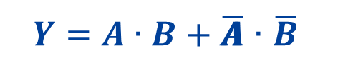
Example: Constructing XOR Gate
KEY: Apply Standard SOP(Sum Of Product) Process for $\overline{Y}$
Static 2-input XOR Gate
 | A | B | Y | Y
 | 0 | 0 | 0 | 1
 | 0 | 1 | 1 | 0
 | 1 | 0 | 1 | 0
 | 1 | 1 | 0 | 1
1
1
$\overline{Y}$ = 𝑨 ∙ 𝑩 + 𝑨$\overline{A}$ ∙$\overline{B}$
𝒀 = 𝑨 ∙ 𝑩 + 𝑨$\overline{A}$ ∙ $\overline{B}$
Notes:
我们也可以利用Sum Of Product方法来得到$\overline{Y}$
同样的，将两边取反，先构建下方的NMOS电路再构建上方的PMOS电路，最后连接在一起即可得到对应的逻辑电路

Slide 14
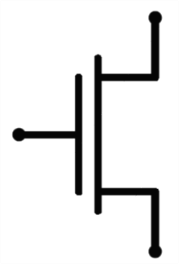
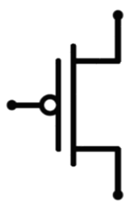



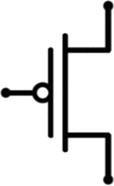

Weak and Strong PUN & PDN
V_{DD} → 0
|V_{GS}| ≥ |V_{Tp}|
V_{DD} → |V_{Tp}|
D
S
NMOS passes a STRONG 0 in pull- down network (PDN)
C
PMOS passes a WEAK 0 in pull- down network (PDN)
V
C_{L}
L
DD
S
D
^{V}GS ^{≥ V}Tn
|V_{GS}| ≥ |V_{Tp}|
^{V}DD
S
0 → V_{DD}
^{V}DD
D
0 → V_{DD} - V_{Tn}
^{V}DD
NMOS passes a WEAK 1 in pull-up network (PUN)
D
PMOS passes a STRONG 1 in pull- up network (PUN)
S
C
C_{L}
^{V}GS ^{≥ V}Tn
L
Notes:
之前我们讲要将NMOS用在接地的PDN中，将PMOS用在接电源的PUN中，这是有原因的
当NMOS用在PDN时，由于对于NMOS，VDS>=0，所以Source接地，Drain接output的负载电容，
由于VGS始终为Vdd>Vtn，所以它始终导通，负载电容可以一直放电到输出电压为0，也就是他可以实现一个strong 0
当NMOS用在PUN时，由于对于NMOS，VDS>=0，所以Source接output的负载电容，Drain接VDD，
由于电源对负载电容进行充电，输出端端的电压逐渐增大，VGS对应减小，当它小于Vtn时，不再有导电沟道，NMOS断开，因此，输出端只能充电到VDD-Vtn，它只能实现一个弱1
当PMOS用在PDN时，由于对于PMOS，VDS<=0，所以Drain接地，Source接output的负载电容，
由于随着负载电容放电，输出端的电压逐渐减小，VGS的绝对值对应减小，当它小于Vtp的绝对值时，不再有导电沟道，PMOS断开，因此，输出端只能放电到Vtp的绝对值，它只能实现一个弱0
当PMOS用在PUN时，由于对于PMOS，VDS<=0，所以Drain接output的负载电容，Source接VDD，
由于VGS的绝对值始终为Vdd>Vtp的绝对值，所以它始终导通，负载电容可以一直充电到输出电压为Vdd，也就是他可以实现一个strong 1
这就是我们将NMOS用在接地的PDN中，将PMOS用在接电源的PUN中的原因

Slide 15
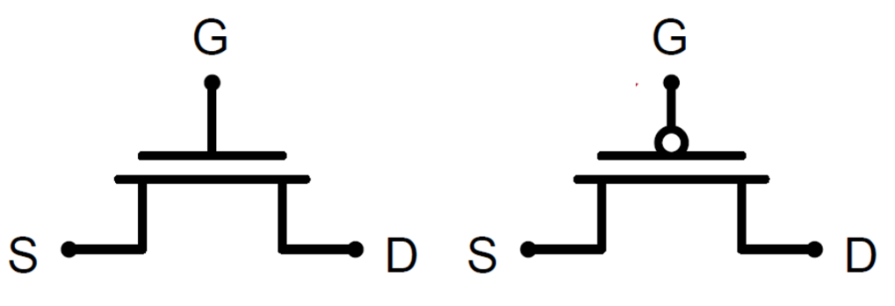
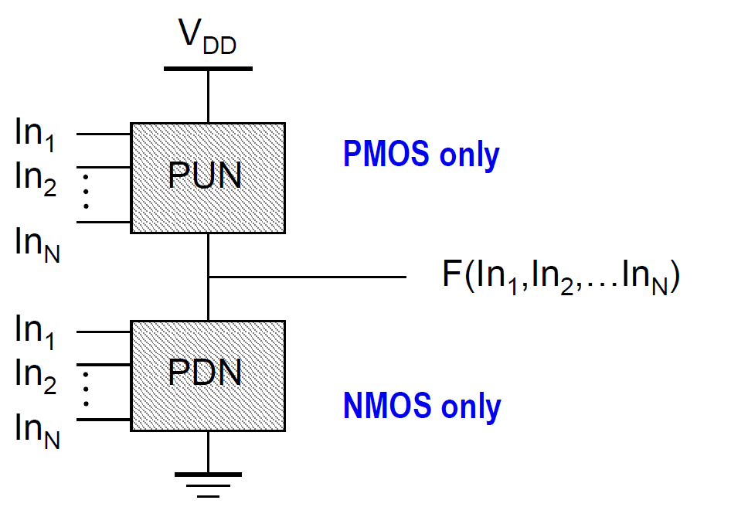
Summary
The pull-up network (PUN) is made of PMOS transistors ONLY while the pull-down network (PDN) is made of NMOS transistors ONLY.
Logic inputs connect to the Gate terminal of MOSFETs.
The output of Static CMOS logic gate is connected to V_{DD} or GND via a low-resistive path at every point in time (except during the switching transients).
PMOS only
The outputs of the static CMOS logic gates at all times are the value of the Boolean function, implemented by the circuit at steady state.
NMOS only
Notes:
PUN中只采用PMOS，PDN中只采用NMOS，从而实现负载电容的完整充放电
对于CMOS组成的逻辑电路，输入总是接在MOSFET的GATE端，
输出接到VDD或者Ground，在工作状态时等效为通过一个低电阻路径进行充放电
输出在电路稳定状态时对应的电平高低即逻辑方程的输出

